Slide 1
Euclides da Cunha: narrador da guerra do fim do mundo
Euclides da Cunha foi o pioneiro entre os pré-modernistas na aproximação entre a literatura e a história. Quando publicou a recriação literária da guerra de Canudos, em 1902, fazia somente cinco anos que o sangrento conflito tinha acabado.
Os sertões: "a Bíblia da nacionalidade brasileira”
O livro Os sertões é de difícil classificação. A obra apresenta características de texto literário porque capta, em suas descrições, a sinceridade da alma simples e leal do sertanejo, pronto a seguir um líder e a morrer combatendo a seu lado; de tratado científico, porque analisa as características do solo do sertão nordestino; de investigação sócio antropológica, já que se preocupa em caracterizar minuciosamente o sertanejo ou explicar a gênese de Antônio Conselheiro como um líder messiânico; e de matéria jornalística, pois registra em detalhes as lutas entre as tropas oficiais e os revoltosos.

Slide 2
A estrutura do livro
Embora essa mistura de estilos aponte para novas tendências literárias, o livro apresenta uma clara visão determinista, que o liga ao Naturalismo e à visão do ser humano como produto do meio em que vive.
Euclides, porém, dá um tratamento regional ao determinismo, antecipando, em cerca três décadas, marcas da prosa de ficção da segunda geração modernista: o romance regionalista, que será desenvolvido por mestres como Graciliano Ramos, José Américo de Almeida e Rachel de Queiroz, entre outros.
Para criar todo o embasamento científico necessário ao estudo das condições que contribuíram para um conflito como o de Canudos, Euclides da Cunha dividiu sua obra em três partes.
A Terra (primeira parte): apresentação detalhada das características do sertão nordestino, com informações sobre o clima, a composição do solo, o relevo e a vegetação.

Slide 3
O Homem (segunda parte): retrato do sertanejo, em que o texto procura demonstrar o impacto do meio sobre as pessoas. O destaque fica para a apresentação de Antônio Conselheiro e sua transformação em líder messiânico.
A Luta (terceira parte): narração dos embates entre as tropas oficiais e os seguidores de Conselheiro. O livro termina com a descrição da queda do Arraial de Canudos e a destruição de todas as casas erguidas no local.

Slide 4
Exercícios

Slide 5
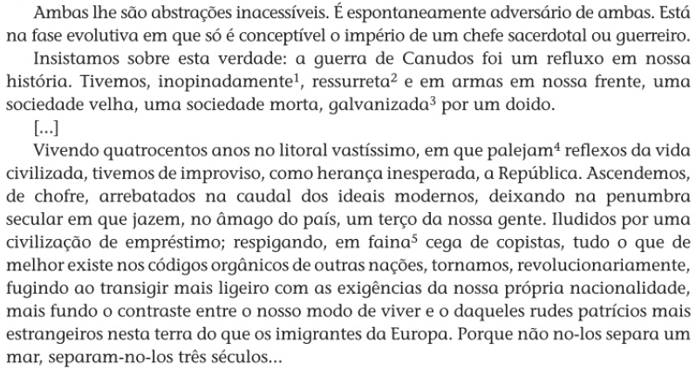
Hippolyte Adolphe Taine foi um crítico e historiador francês, membro da Academia francesa. Foi um dos expoentes do Positivismo do século XIX, na França. O Método de Taine consistia em fazer história e compreender o homem à luz de três fatores determinantes: meio ambiente, raça e momento histórico
“narrador sincero” - A sinceridade do relato, o desenho correto dos eventos sem, todavia, fazer perder seu colorido e, por conseguinte, sua própria realidade.

Slide 7
Linguagem: o barroco cientifico
O uso da linguagem define o estilo de Euclides da Cunha de modo muito particular entre os pré-modernistas.
O emprego constante de expressões que sugerem um conflito interior, que não pode ser solucionado, fez com que os críticos reconhecessem a marca barroca do seu texto.

Slide 8
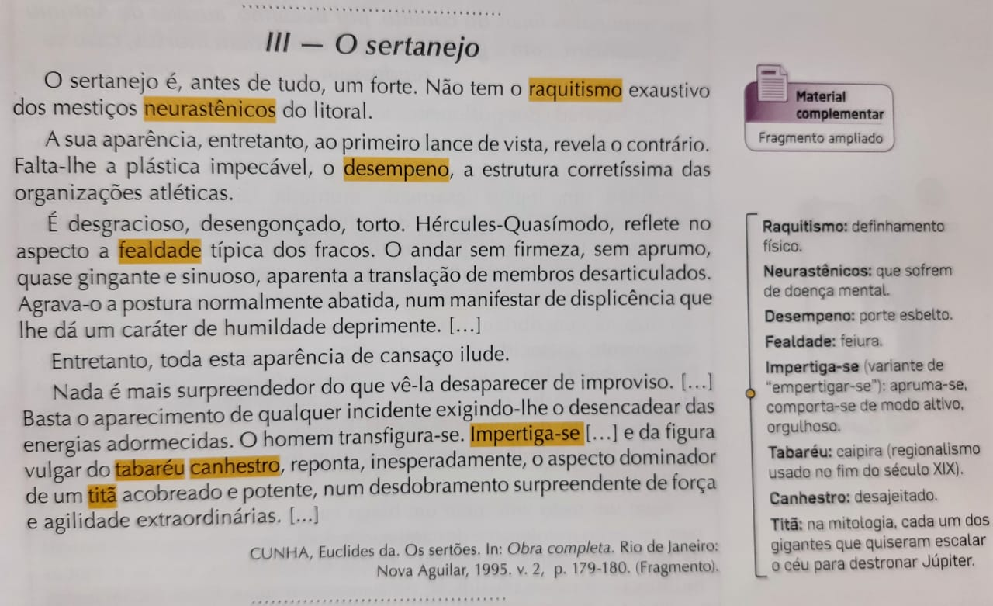

Slide 9
Nessa passagem, uma metáfora resume a ideia central de toda a caracterização feita: embora a aparência sugira fraqueza e cansaço, o sertanejo é um "titã acobreado", que surpreende nas situações de emergência.
A associação entre Hércules (herói da mitologia grega, homem de força de extraordinária, admirado) e Quasímodo (ser disforme, monstruoso, amedrontador) é um exemplo da busca por imagens que sintetizem o que é dito.
Para elaborar essas imagens, o narrador usa frequentemente características contraditórias, destacando o conflito percebido no espaço inclemente do sertão, na vida sofrida dos sertanejos, na resistência dos conselheiristas.
Por essa razão, muitos outros exemplos de paradoxos e antíteses povoam o texto de Os sertões: paraíso tenebroso, tumulto sem ruídos, sol escuro, construtores de ruinas, etc.
Também se destaca na construção da linguagem a busca da precisão científica e o desejo de garantir um realismo absoluto ao que é narrado. É a convivência de todas essas características que torna impossível definir Os sertões como um romance. O livro é isso e muito mais, o que explica a importância que tem, até hoje, no conjunto da literatura brasileira.

Slide 10
“O sertão virou mar”
Então o sertão virará praia e a praia virará sertão – Profecia de Antônio Conselheiro.
Documentário “sertão, sertões” – Sérgio Resende
Vale do Rio São Francisco – barragem de sobradinho – música – Sá Guarabyra
O homem chega e já desfaz a natureza Tira gente, põe represa, diz que tudo vai mudar O São Francisco, lá pra cima da Bahia Diz que dia, menos dia, vai subir bem devagar E passo a passo, vai cumprindo a profecia Do beato que dizia que o sertão ia alagar

